Slide 1
Quimioprevenção da Malária Sazonal (SMC)
Campanha 2023
Moçambique
Albertina Chihale
Preparado para a Reunião da Aliança SMC de 2024 - Abuja, Nigéria

Slide 2
Informações resumidas para 2023 e planos para as campanhas de 2024
 | 2023 | 2024
Datas de início e fim | Janeiro a Junho | Janeiro a Abril
Número de ciclos | 4 | 4
Número de distritos visados | 23 | 23
Número de crianças cobertas | 1,3 milhões | Em curso
Faixas etárias cobertas | 3 a 59 meses | 3 a 59 meses
Cobertura (% de crianças-alvo que recebem todos os ciclos) | 100.25% | Em curso
Algum plano para a digitalização de campanhas? | Não | Sim
Algum teste de resistência a drogas ou estudos de eficácia realizados? (S/N) | Não | Não

Slide 3
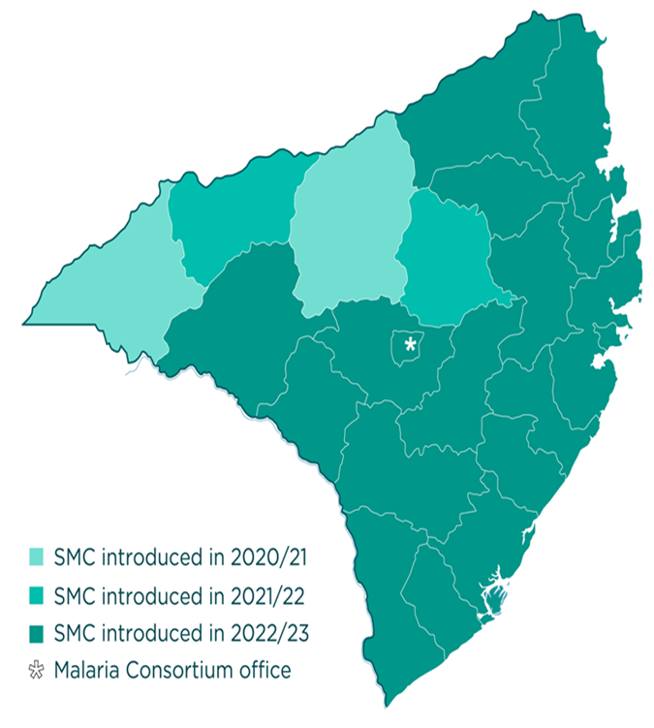
Mapa do país mostrando os distritos de implementação da QSM
Mapa 2023 (coberto)
Mapa 2024 (coberto)

Slide 4
Âmbito: Primeira experiência de implementação

Slide 5
Âmbito: Primeira experiência de implementação
Integração da QSM no Plano Estratégico da Malária 2023-2030
1ª implementação programática em 2023 pós piloto em duas fases 2020-21 e 2021-22;
23 distritos da província de Nampula
1.3 milhões crianças 0-59 meses cobertas
100.25% de crianças em todos ciclos e 59.2% que receberam 4 ciclos (inquerito do fim da ronda)
Pesquisas e avaliações (Inquerito do fim do cilco e da Ronda 2023) e em curso em 2024

Slide 6
Principais lições aprendidas em 2023: experiência inicial de implementação
Etapa da QSM | Desafio | Licções aprendidas
Planificação e Enumeração | Dados oficiais da população abaixo dos dados administrativos | Combinação de várias fontes de dados populacionais Planificação da campanha, a partir do distrito
 | Pagamento dos implementadores, com implicações na efectividade da campanha | Plano de gestão de riscos para mitigar possíveis riscos internos e externos
Gestão das aquisições e aprovisionamento | Altos custos de transporte | A integração do SPAQ na gestão e cadeia de distribuição de medicamentos do MISAU
 | Dificuldade de armazenamento atempado do SPAQ
 | Processos locais burocráticos para a importação dos medicamentos
 | O tempo para dissolução do SPAQ (AQ > 2 min e 30 segundos) | Avaliação da amostra de SPAQ para aferir a conformidade com os padrões aceitáveis de toma no acto da importação. Voltar a usar o medicamento com menos tempo de dissolução

Slide 7
Principais lições aprendidas em 2023: experiência inicial de implementação
Etapa da QSM | Desafio | Licções aprendidas
Envolvimento comunitário e mobilização social | Incumprimento dos critérios de selecção dos líderes comunitários | Selecção dos implementadores (os líderes-guia) sem obedecer os critérios de selecção podem comprometer a implementação da campanha
 |  | Mobilização comunitária porta-a-porta quando efectuada por autoridades comunitárias locais é efectiva e traz resultados positivos.
 |  | Incorporação dos resultados da avaliação formativa na estratégia SBCC constituiu um dos pilares para o sucesso da mobilização social.
Formação dos implementadores | Incumprimento dos critérios para a selecção dos implementadores por parte dos coordenadores de QSM na US | As falhas na selecção dos implementadores pode impactar, comprometendo a qualidade, a cobertura e o pagamento dos implementadores. Discussão previa dos TdR dos implementaddores
 | Identificação de formadores de QSM com a nota do pós-teste˃ 80 % sem hablidades na fase de formação | A formação dos implementadores, em cascata continua sendo uma metodologia útil e eficiente, contudo, não se deve limitar apenas nas notas do pós-teste, mas também, deve se considerar a habilidade do formando em ser formador

Slide 8
Principais lições aprendidas em 2023: experiência inicial de implementação
Etapa da QSM | Desafio | Licções aprendidas
Administração comunitária de SPAQ | Não seguimento do mecanismo de entrega da QSM (porta a porta) Falta de motivação dos implementadores não pagos para efectuar a distribuição do SPAQ | Mecanismo de oferta da QSM porta a porta (com o líder guia na equipe de distribuição) é eficiente e contribui para alta aceitabilidade, cobertura e qualidade
 |  | A supervisão regular do processo de pagamento, a inclusão do pessoal dos serviços provinciais de saúde e revisão conjunta da documentação no distrito contribui para o pagamento de quase todos os implementadores dentro do tempo estabelecido
Gestão de casos e farmacovigilância | Algumas equipas de DCs continuam com dificuldade em identificar crianças com febre Administração de SPAQ a crianças ilegíveis | O refrescamento dos implementadores focado na elegibilidade da criança para evitar administração em faixa etária errada e causar roptura de stock A inclusão dos APSs no circuito de referência das crianças doentes/ou com febre contribuiu para o seguimento das crianças

Slide 9
Principais lições aprendidas em 2023: experiência inicial de implementação
Etapa da QSM | Desafio | Licções aprendidas
Supervisão | Alto custo para o aluguer de motorizadas para a supervisão dos DCs | O circuito de movimentação dos supervisores dos DCs contribui para reduzir o tempo de deslocação para USs disponibilizando mais tempo para o trabalho na comunidade.
 | Frequente mobilidade dos profissionais de saúde para a continuação de estudos ou transferência ou outros locais o que compromete a apropriação e a experiência | Indicação de um ou mais representantes dos SPS reforça a aceitabilidade e entrega das equipas distritais na implementação da campanha

Slide 10
Principais lições aprendidas em 2023: experiência inicial de implementação
Etapa da QSM | Desafio | Licções aprendidas
Monitoria e avaliação | Tempo limitado para compilar, analisar e completude de dados diários enviados da US para o distrito e do Distrito para a província Coordenação deficiente entre as equipas técnicas e operacional compromete a implementação das actividades de monitoria, dentro dos prazos estabelecidos | Os balanços diários contribuem para identificar as lacunas de implementação melhorando a implementação nos dias ou ciclos subsequentes e podem ser realizados virtualmente, contribuindo para a redução de custos de implementação
 |  | A província (PNCM e parceiros) tem capacidade para conduzir os inquéritos do fim do ciclo com custos mais baixos, da definição do calendário e responsabilidades ao longo do processo
 |  | Uso de dados com qualidade para acção e tomada de decisão contribui para a melhoria de implementação
 |  | Existência de um processo de planificação conjugado antes do início das campanhas

Slide 11
Principais lições aprendidas em 2023: experiência inicial de implementação
Acções a ter em conta nas futuras rondas:
Uso das licções aprendidas conjuntamente aos resultados dos relatórios do fim do ciclo, da ronda e avaliação formativa para melhorar as rondas subsequentes;
Inclusão da digitalização para garantir o uso de dados em tempo real orientando a tomada de decisões mais acertadas;
Aprimorar a supervisão para identificar e melhorar lacunas de implementação da QSM;
Iniciar a preperação com antecedência para garantir a implementação da campanha no periodo previsto de acordo com a sazonalidade

Slide 12
Obrigada

